Slide 1
Gdzie szukać cytowań i jak je wykorzystywać
Aneta Drabek
28. Forum Sekcji Bibliotek Szkół Wyższych przy ZO SBP w Katowicach
Rola biblioteki w zakresie parametryzacji uczelni
Częstochowa, 18 września 2013 r.

Slide 2
Cytowania jako uniwersalny wskaźnik naukometryczny
indywidualni naukowcy
zespoły badawcze
jednostki naukowe
czasopisma

Slide 3
…proszę mi powiedzieć ile mam cytowań…
Gdzie szukać?
Jak interpretować?
Które są lepsze?

Slide 4
Polskie bazy cytowań
Toruński Indeks Cytowań Socjologii Polskiej (4 czasopisma, 4050 artykułów, 25 tys. cytowanych artykułów)
Indeks Cytowań Historiografii Mediów Polskich (24627 dokumentów i 63811 cytowań)
Arton - Polska Literatura Humanistyczna (24 czasopisma, 12 tys. artykułów, 183 tys. cytowań)
http://arton.bg.us.edu.pl/arton/arton.php

Slide 5
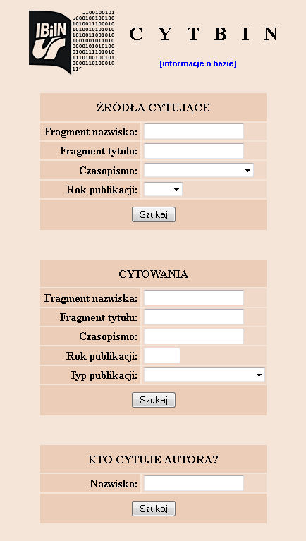
Polskie bazy cytowań
CYTBIN (6-8 czasopism,
1882 artykuły, 15592 cytowania)
http://www1.bg.us.edu.pl/bazy/cytbin/

Slide 6
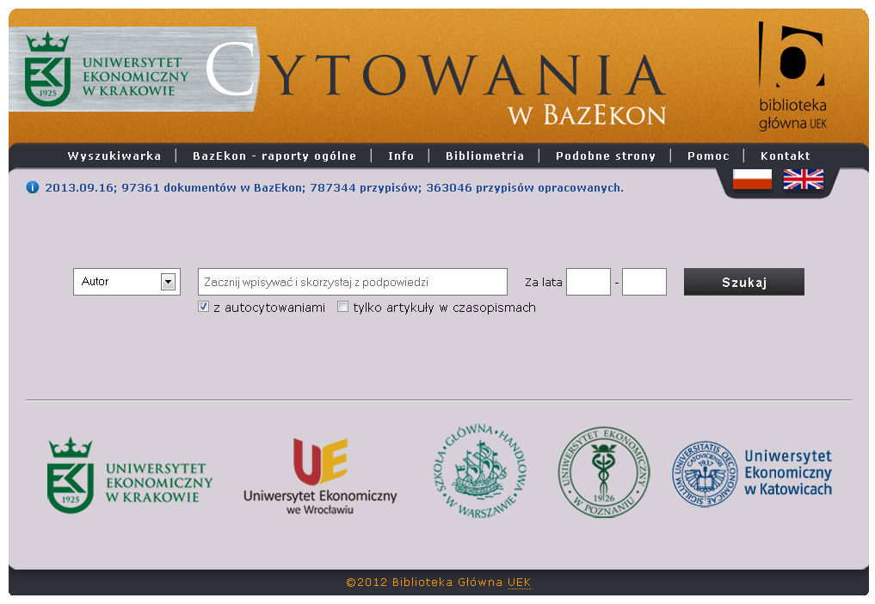
Polskie bazy cytowań
BazEkon (350 czasopism i serii wydawniczych, 97 tys. dokumentów, 787 tys. cytowań).
http://kangur.uek.krakow.pl/bazy_ae/bazekon/cytowania/

Slide 7
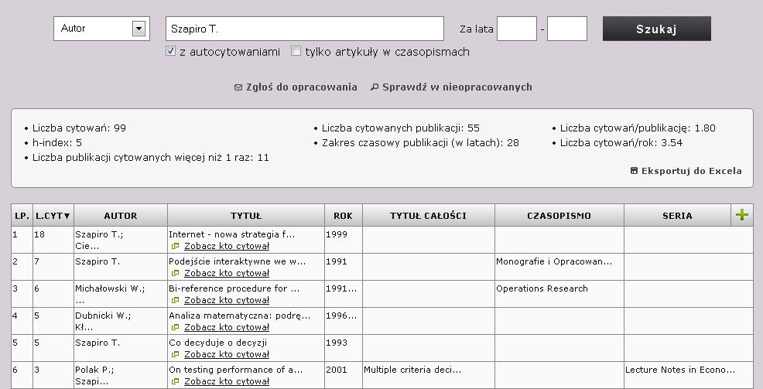
Polskie bazy cytowań
BazEkon

Slide 8
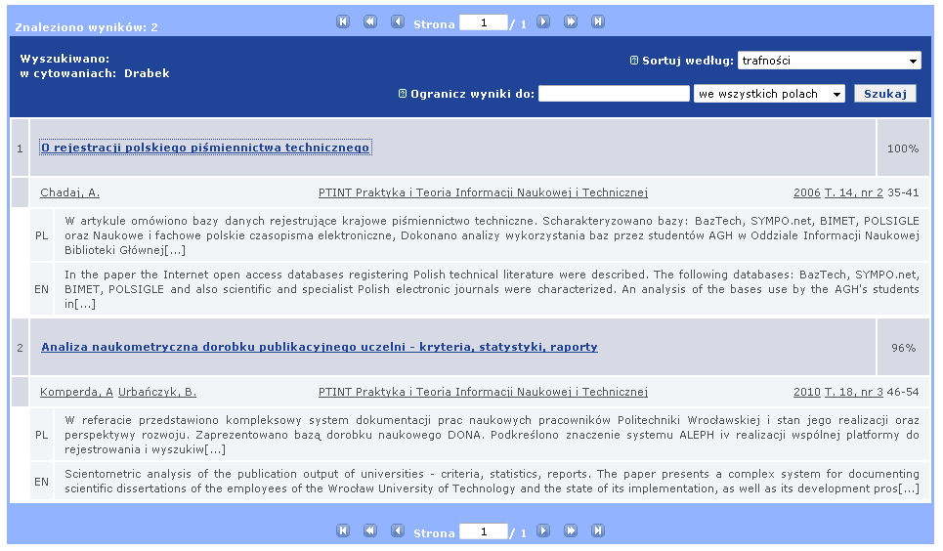
Polskie bazy cytowań
BazTech (500 czasopism bieżących, 265 tys. dokumentów, w tym 126 tys. z pełną bibliografią)
http://baztech.icm.edu.pl/

Slide 9
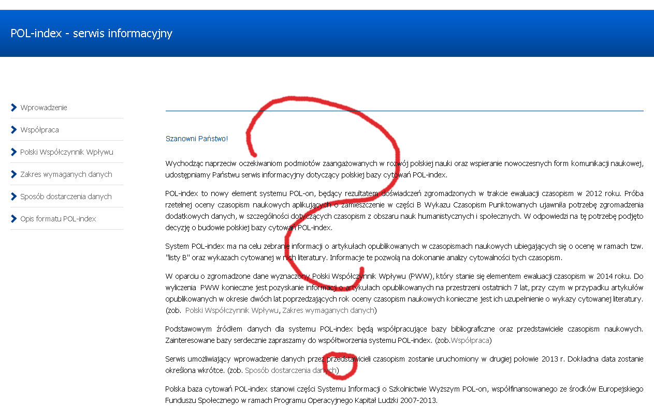
POL-Index receptą na wszystko?

Slide 10
Google Scholar – wady…
wyszukiwarka
brak kontroli
fałszywe wyniki
brak płatnych zasobów
brak starszych danych
przypadkowe błędy
rzadsza aktualizacja
wybrane źródła danych

Slide 11
Google Scholar – …i zalety
więcej cytowań
darmowa wyszukiwarka i program Publish or Perish
JEST!

Slide 12
Jak zwiększyć liczbę cytowań?
Umieszczanie w sieci wersji cyfrowych dokumentów.
Odpowiednie przygotowanie plików.
Umieszczanie informacji w bazach danych.
Przekonywanie redakcji o „uwalnianiu” treści.
Przygotowanie bibliografii załącznikowej w odpowiednim formacie.

